Slide 1
Виртуальная память
Алгоритмы замещения страниц

Slide 2
Понятие виртуальной памяти
Разработчикам программного обеспечения часто приходится решать проблему размещения в памяти больших программ, размер которых превышает объем доступной оперативной памяти.
Развитие архитектуры компьютеров и расширение возможностей операционной системы по управлению памятью позволило переложить решение этой задачи на компьютер. Одним из главных достижений стало появление виртуальной памяти. Впервые она была реализована в 1959 г. на компьютере "Атлас", разработанном в Манчестерском университете.

Slide 3
Понятие виртуальной памяти
Суть концепции виртуальной памяти заключается в следующем. Информация, с которой работает активный процесс, должна располагаться в оперативной памяти.
В схемах виртуальной памяти у процесса создается иллюзия того, что вся необходимая ему информация имеется в основной памяти. Для этого, во-первых, занимаемая процессом память разбивается на несколько частей, например страниц.
Во-вторых, логический адрес (логическая страница), к которому обращается процесс, динамически транслируется в физический адрес (физическую страницу).
И, наконец, в тех случаях, когда страница, к которой обращается процесс, не находится в физической памяти, нужно организовать ее подкачку с диска. Для контроля наличия страницы в памяти вводится специальный бит присутствия, входящий в состав атрибутов страницы в таблице страниц .

Slide 4
Преимущества виртуальной памяти
Программа не ограничена объемом физической памяти. Упрощается разработка программ, поскольку можно задействовать большие виртуальные пространства, не заботясь о размере используемой памяти.
Поскольку появляется возможность частичного помещения программы (процесса) в память и гибкого перераспределения памяти между программами, можно разместить в памяти больше программ, что увеличивает загрузку процессора и пропускную способность системы.
Обеспечение контроля доступа к отдельным сегментам памяти и, в частности, защиту пользовательских программ друг от друга и защиту ОС от пользовательских программ (пользовательский процесс лишен возможности напрямую обратиться к страницам основной памяти, занятым информацией, относящейся к другим процессам).

Slide 5
Страничная память
Страничная память — способ организации виртуальной памяти, при котором виртуальные адреса отображаются на физические постранично.
поддержка изоляции процессов и защиты памяти путём создания своего собственного виртуального адресного пространства для каждого процесса
поддержка изоляции области ядра от кода пользовательского режима
поддержка памяти «только для чтения» и неисполняемой памяти
поддержка отгрузки давно не используемых страниц в область подкачки на диске
поддержка отображённых в память файлов, в том числе загрузочных модулей
поддержка разделяемой между процессами памяти, в том числе с копированием-по-записи для экономии физических страниц

Slide 6
Схемы организации виртуальной памяти
Страничная, сегментная и сегментно-страничная – пригодны для организации виртуальной памяти. Чаще всего используется cегментно-страничная модель, которая является синтезом страничной модели и идеи сегментации. Причем для тех архитектур, в которых сегменты не поддерживаются аппаратно, их реализация – задача архитектурно-независимого компонента менеджера памяти.
Сегментная организация в чистом виде встречается редко.

Slide 7
Архитектурные средства поддержки виртуальной памяти
Очевидно, что невозможно создать полностью машинно-независимый компонент управления виртуальной памятью. С другой стороны, имеются существенные части программного обеспечения, связанного с управлением виртуальной памятью, для которых детали аппаратной реализации совершенно не важны.
Одним из достижений современных ОС является грамотное и эффективное разделение средств управления виртуальной памятью на аппаратно-независимую и аппаратно-зависимую части. Коротко рассмотрим, что и каким образом входит в аппаратно-зависимую часть подсистемы управления виртуальной памятью.

Slide 8
Страничная виртуальная память
Страничная виртуальная память и физическая память представляются состоящими из наборов блоков или страниц одинакового размера. Виртуальные адреса делятся на страницы (page), соответствующие единицы в физической памяти образуют страничные кадры (page frames), а в целом система поддержки страничной виртуальной памяти называется пейджингом (paging).
Передача информации между памятью и диском всегда осуществляется целыми страницами.
После разбиения менеджером памяти виртуального адресного пространства на страницы виртуальный адрес преобразуется в упорядоченную пару (p,d), где p – номер страницы в виртуальной памяти, а d – смещение в рамках страницы p, внутри которой размещается адресуемый элемент. Если текущей страницы в главной памяти нет, она должна быть переписана (подкачана) из внешней памяти. Поступившую страницу можно поместить в любой свободный страничный кадр.
Поскольку число виртуальных страниц велико, таблица страниц принимает специфический вид, структура записей становится более сложной, среди атрибутов страницы появляются биты присутствия, модификации и другие управляющие биты.

Slide 9
Размер страницы
Разработчики ОС для существующих машин редко имеют возможность влиять на размер страницы. Однако для вновь создаваемых компьютеров решение относительно оптимального размера страницы является актуальным. Как и следовало ожидать, нет одного наилучшего размера. Обычно размер страницы – это степень двойки от 2⁹ до 2¹⁴ байт.
Чем больше размер страницы, тем меньше будет размер структур данных, обслуживающих преобразование адресов, но тем больше будут потери, связанные с тем, что память можно выделять только постранично.
Как следует выбирать размер страницы? Во-первых, нужно учитывать размер таблицы страниц, здесь желателен большой размер страницы (страниц меньше, соответственно и таблица страниц меньше). С другой стороны, память лучше утилизируется с маленьким размером страницы. В среднем половина последней страницы процесса пропадает. Необходимо также учитывать объем ввода-вывода для взаимодействия с внешней памятью и другие факторы. Проблема не имеет идеального решения. Историческая тенденция состоит в увеличении размера страницы.
Как правило, размер страниц задается аппаратно, например в DEC PDP-11 – 8 Кбайт, в DEC VAX – 512 байт, в других архитектурах, таких как Motorola 68030, размер страниц может быть задан программно. Учитывая все обстоятельства, в ряде архитектур возникают множественные размеры страниц, например в Pentium размер страницы колеблется от 4 Кбайт до 8 Кбайт. Тем не менее большинство коммерческих ОС ввиду сложности перехода на множественный размер страниц поддерживают только один размер страниц.

Slide 10
Аппаратно-независимый уровень управления виртуальной памятью
Большинство ОС используют сегментно-страничную виртуальную память. Для обеспечения нужной производительности менеджер памяти ОС старается поддерживать в оперативной памяти актуальную информацию, пытаясь угадать, к каким логическим адресам последует обращение в недалеком будущем.
Решающую роль здесь играет удачный выбор стратегии замещения, реализованной в алгоритме выталкивания страниц.

Slide 11
Исключительные ситуации при работе с памятью
Отображение виртуального адреса в физический осуществляется при помощи таблицы страниц. Для каждой виртуальной страницы запись в таблице страниц содержит номер соответствующего страничного кадра в оперативной памяти, а также атрибуты страницы для контроля обращений к памяти.
Когда нужной страницы в памяти нет или операция обращения к памяти недопустима, используется механизм исключительных ситуаций (exceptions). При попытке выполнить подобное обращение к виртуальной странице возникает исключительная ситуация "страничное нарушение" (page fault), приводящая к вызову специальной последовательности команд для обработки конкретного вида страничного нарушения.

Slide 12
Page fault
Страничное нарушение может происходить в самых разных случаях: при отсутствии страницы в оперативной памяти, при попытке записи в страницу с атрибутом "только чтение" или при попытке чтения или записи страницы с атрибутом "только выполнение".
В любом из этих случаев вызывается обработчик страничного нарушения, являющийся частью операционной системы. Ему обычно передается причина возникновения исключительной ситуации и виртуальный адрес, обращение к которому вызвало нарушение.
Повышение производительности вычислительной системы может быть достигнуто за счет уменьшения частоты страничных нарушений, а также за счет увеличения скорости их обработки. Время эффективного доступа к отсутствующей в оперативной памяти странице складывается из:
обслуживания исключительной ситуации ( page fault );
чтения (подкачки) страницы из вторичной памяти (иногда, при недостатке места в основной памяти, необходимо вытолкнуть одну из страниц из основной памяти во вторичную, то есть осуществить замещение страницы);
возобновления выполнения процесса, вызвавшего данный page fault.
Таким образом, уменьшение частоты page faults является одной из ключевых задач системы управления памятью. Ее решение обычно связано с правильным выбором алгоритма замещения страниц.

Slide 13
Стратегии управления страничной памятью
Программное обеспечение подсистемы управления памятью связано с реализацией следующих стратегий:
Стратегия выборки (fetch policy) - в какой момент следует переписать страницу из вторичной памяти в первичную. Существует два основных варианта выборки - по запросу и с упреждением. Алгоритм выборки по запросу вступает в действие в тот момент, когда процесс обращается к отсутствующей странице, содержимое которой находится на диске. Его реализация заключается в загрузке страницы с диска в свободную физическую страницу и коррекции соответствующей записи таблицы страниц. Алгоритм выборки с упреждением осуществляет опережающее чтение, то есть кроме страницы, вызвавшей исключительную ситуацию, в память также загружается несколько страниц, окружающих ее (обычно соседние страницы располагаются во внешней памяти последовательно и могут быть считаны за одно обращение к диску). Такой алгоритм призван уменьшить накладные расходы, связанные с большим количеством исключительных ситуаций, возникающих при работе со значительными объемами данных или кода; кроме того, оптимизируется работа с диском.
Стратегия размещения (placement policy) - в какой участок первичной памяти поместить поступающую страницу. В системах со страничной организацией все просто - в любой свободный страничный кадр. В случае систем с сегментной организацией необходима стратегия, аналогичная стратегии с динамическим распределением.
Стратегия замещения (replacement policy) - какую страницу нужно вытолкнуть во внешнюю память, чтобы освободить место в оперативной памяти. Разумная стратегия замещения, реализованная в соответствующем алгоритме замещения страниц, позволяет хранить в памяти самую необходимую информацию и тем самым снизить частоту страничных нарушений . Замещение должно происходить с учетом выделенного каждому процессу количества кадров. Кроме того, нужно решить, должна ли замещаемая страница принадлежать процессу, который инициировал замещение, или она должна быть выбрана среди всех кадров основной памяти.

Slide 14
Алгоритмы замещения страниц
Итак, наиболее ответственным действием менеджера памяти является выделение кадра оперативной памяти для размещения в ней виртуальной страницы, находящейся во внешней памяти.
Рассмотрим ситуацию, когда размер виртуальной памяти для каждого процесса может существенно превосходить размер основной памяти. Это означает, что при выделении страницы основной памяти с большой вероятностью не удастся найти свободный страничный кадр. В этом случае операционная система в соответствии с заложенными в нее критериями должна:
найти некоторую занятую страницу основной памяти;
переместить в случае надобности ее содержимое во внешнюю память;
переписать в этот страничный кадр содержимое нужной виртуальной страницы из внешней памяти;
должным образом модифицировать необходимый элемент соответствующей таблицы страниц;
продолжить выполнение процесса, которому эта виртуальная страница понадобилась.
Идеальный алгоритм заключается в том, что бы выгружать ту страницу, которая будет запрошена позже всех. Но этот алгоритм не осуществим, т.к. нельзя знать какую страницу, когда запросят. Можно лишь набрать статистику использования.

Slide 15
Алгоритмы замещения страниц
Заметим, что при замещении приходится дважды передавать страницу между основной и вторичной памятью. Процесс замещения может быть оптимизирован за счет использования бита модификации (один из атрибутов страницы в таблице страниц).
Бит модификации устанавливается, если хотя бы один байт был записан на страницу. При выборе кандидата на замещение проверяется бит модификации.
Если бит не установлен, нет необходимости переписывать данную страницу на диск, ее копия на диске уже имеется. Подобный метод также применяется к read-only-страницам, они никогда не модифицируются. Эта схема уменьшает время обработки page fault.

Slide 16
Локальные и глобальные алгоритмы замещения страниц
Существует большое количество разнообразных алгоритмов замещения страниц. Они делятся на локальные и глобальные.
Локальные алгоритмы, в отличие от глобальных, распределяют фиксированное или динамически настраиваемое число страниц для каждого процесса. Когда процесс израсходует все предназначенные ему страницы, система будет удалять из физической памяти одну из его страниц, а не из страниц других процессов.
Глобальный же алгоритм замещения в случае возникновения исключительной ситуации удовлетворится освобождением любой физической страницы, независимо от того, какому процессу она принадлежала.
Глобальные алгоритмы имеют ряд недостатков. Во-первых, они делают одни процессы чувствительными к поведению других процессов. Например, если один процесс в системе одновременно использует большое количество страниц памяти, то все остальные приложения будут в результате ощущать сильное замедление из-за недостатка кадров памяти для своей работы. Во-вторых, некорректно работающее приложение может подорвать работу всей системы (если, конечно, в системе не предусмотрено ограничение на размер памяти, выделяемой процессу), пытаясь захватить больше памяти. Поэтому в многозадачной системе иногда приходится использовать более сложные локальные алгоритмы.

Slide 17
Алгоритм FIFO. Выталкивание первой пришедшей страницы
Каждой странице присваивается временная метка. Реализуется это созданием очереди страниц, в конец которой страницы попадают, когда загружаются в физическую память, а из начала берутся, когда требуется освободить память.
Для замещения выбирается старейшая страница. К сожалению, эта стратегия с достаточной вероятностью будет приводить к замещению активно используемых страниц, например страниц кода текстового процессора при редактировании файла.

Slide 18
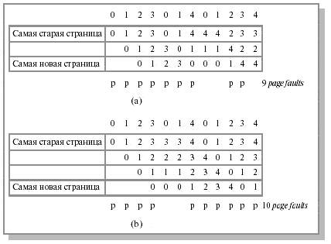
Аномалия Билэди (Belady)
На первый взгляд кажется очевидным, что чем больше в памяти страничных кадров, тем реже будут иметь место page faults. Удивительно, но это не всегда так. Как установил Билэди с коллегами, определенные последовательности обращений к страницам в действительности приводят к увеличению числа страничных нарушений при увеличении кадров, выделенных процессу. Это явление носит название "аномалии Билэди" или "аномалии FIFO ".
Система с тремя кадрами (9 faults) оказывается более производительной, чем с четырьмя кадрами (10 faults), для строки обращений к памяти 012301401234 при выборе стратегии FIFO.
Аномалию Билэди следует считать скорее курьезом, чем фактором, требующим серьезного отношения, который иллюстрирует сложность ОС, где интуитивный подход не всегда приемлем.

Slide 19
Оптимальный алгоритм (OPT)
Одним из последствий открытия аномалии Билэди стал поиск оптимального алгоритма, который при заданной строке обращений имел бы минимальную частоту page faults среди всех других алгоритмов. Такой алгоритм был найден. Он прост: замещай страницу, которая не будет использоваться в течение самого длительного периода времени.
Каждая страница должна быть помечена числом инструкций, которые будут выполнены, прежде чем на эту страницу будет сделана первая ссылка. Выталкиваться должна страница, для которой это число наибольшее.
Этот алгоритм легко описать, но реализовать невозможно. ОС не знает, к какой странице будет следующее обращение. (Ранее такие проблемы возникали при планировании процессов - алгоритм SJF).
Зато мы можем сделать вывод, что для того, чтобы алгоритм замещения был максимально близок к идеальному алгоритму, система должна как можно точнее предсказывать обращения процессов к памяти. Данный алгоритм применяется для оценки качества реализуемых алгоритмов.

Slide 20
Выталкивание дольше всего не использовавшейся страницы. Алгоритм LRU
Одним из приближений к алгоритму OPT является алгоритм, исходящий из эвристического правила, что недавнее прошлое - хороший ориентир для прогнозирования ближайшего будущего.
Ключевое отличие между FIFO и оптимальным алгоритмом заключается в том, что один смотрит назад, а другой вперед. Если использовать прошлое для аппроксимации будущего, имеет смысл замещать страницу, которая не использовалась в течение самого долгого времени. Такой подход называется least recently used алгоритм ( LRU ).
Первый метод:
Чтобы реализовать этот алгоритм, можно поддерживать список, в котором выстраивать страницы по количеству использования. Эта реализация очень дорога.
Второй метод:
В таблице страниц добавляется запись - счетчик обращений к странице. Чем меньше значение счетчика, тем реже она использовалась.
Как оптимальный алгоритм, так и LRU не страдают от аномалии Билэди. Существует класс алгоритмов, для которых при одной и той же строке обращений множество страниц в памяти для n кадров всегда является подмножеством страниц для n+1 кадра. Эти алгоритмы не проявляют аномалии Билэди и называются стековыми (stack) алгоритмами.

Slide 21
Выталкивание редко используемой страницы. Алгоритм NFU
Поскольку большинство современных процессоров не предоставляют соответствующей аппаратной поддержки для реализации алгоритма LRU, хотелось бы иметь алгоритм, достаточно близкий к LRU, но не требующий специальной поддержки. Программная реализация алгоритма, близкого к LRU, - алгоритм NFU(Not Frequently Used). Для него требуются программные счетчики, по одному на каждую страницу, которые сначала равны нулю. При каждом прерывании по времени (а не после каждой инструкции) операционная система сканирует все страницы в памяти и у каждой страницы с установленным флагом обращения увеличивает на единицу значение счетчика, а флаг обращения сбрасывает.
Главный недостаток алгоритма NFU состоит в том, что он ничего не забывает. Например, страница, к которой очень часто обращались в течение некоторого времени, а потом обращаться перестали, все равно не будет удалена из памяти, потому что ее счетчик содержит большую величину.
К счастью, возможна небольшая модификация алгоритма, которая позволяет ему "забывать". Достаточно, чтобы при каждом прерывании по времени содержимое счетчика сдвигалось вправо на 1 бит, а уже затем производилось бы его увеличение для страниц с установленным флагом обращения.

Slide 22
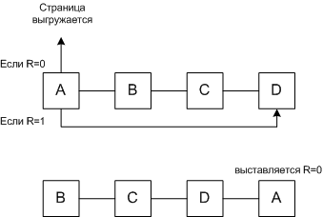
Алгоритм «вторая попытка» (Second-Chance)
Модификация алгоритма FIFO, которая позволяет избежать потери часто используемых страниц с помощью анализа флага обращений (бита ссылки) для самой старой страницы. Если флаг установлен, то страница, в отличие от алгоритма FIFO, не выталкивается, а ее флаг сбрасывается, и страница переносится в конец очереди.
В таком алгоритме часто используемая страница никогда не покинет память, но в этом алгоритме приходится часто перемещать страницы по списку.

Slide 23
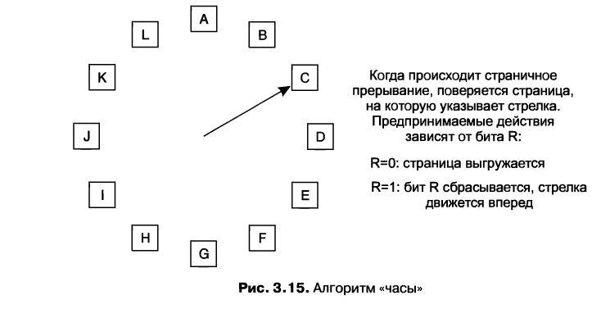
Алгоритм «часы».
Алгоритм «второй шанс» слишком неэффективен, по­скольку он постоянно перемещает страницы в своем списке. Лучше содержать все страничные блоки в циклическом списке в виде часов. Стрелка указывает на самую старую страницу.

Slide 24
Алгоритм NRU (Not Recently Used - не использовавшаяся в последнее время страница)
В компьютере Macintosh использован алгоритм NRU (Not Recently-Used), где страница-"жертва" выбирается на основе анализа битов модификации и ссылки.
Используются биты обращения (R-Referenced) и изменения (M-Modified) в таблице страниц. При обращении бит R выставляется в 1, через некоторое время ОС не переведет его в 0. M переводится в 0, только после записи на диск.
Благодаря этим битам можно получить 4-ре класса страниц:
не было обращений и изменений (R=0, M=0)
не было обращений, было изменение (R=0, M=1)
было обращение, не было изменений (R=1, M=0)
было обращений и изменений (R=1, M=1)

Slide 25
Алгоритм «рабочий набор»
Замещение страниц по запросу - когда страницы загружаются по требованию, а не заранее, т.е. процесс прерывается и ждет загрузки страницы.
Буксование - когда каждую следующую страницу приходится процессу загружать в память.
Чтобы не происходило частых прерываний, желательно чтобы часто запрашиваемые страницы загружались заранее, а остальные подгружались по необходимости.
Рабочий набор - множество страниц (к), которое процесс использовал до момента времени (t). Т.е. можно записать функцию w(k,t).
Алгоритм заключается в том, чтобы определить рабочий набор, найти и выгрузить страницу, которая не входит в рабочий набор. Этот алгоритм можно реализовать, записывая, при каждом обращении к памяти, номер страницы в специальный сдвигающийся регистр, затем удалялись бы дублирующие страницы. Но это дорого.
Текущее виртуальное время (Tv) - время работы процессора, которое реально использовал процесс.
Время последнего использования (Told) - текущее время при R=1, т.е. все страницы проверяются на R=1, и если да то текущее время записывается в это поле.
Теперь можно вычислить возраст страницы (не обновления) Tv-Told, и сравнить с t, если больше, то страница не входит в рабочий набор, и страницу можно выгружать.
Получается три варианта:
если R=1, то текущее время запоминается в поле время последнего использования
если R=0 и возраст > t, то страница удаляется
если R=0 и возраст =< t, то эта страница входит в рабочий набор

Slide 26
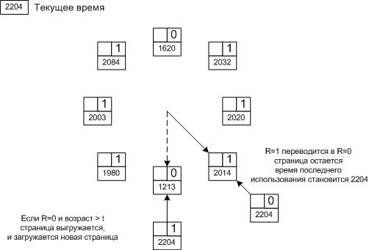
Алгоритм WSClock
Усовершенствованный алгоритм, основанный на алгоритме «часы», но также использующий информацию о рабочем наборе, называется WSClock (Carr and Hennessey, 1981). Благодаря простоте реализации и хорошей производительности он довольно широко используется на практике. Используются битов R и M, а также время последнего использования.

Slide 27
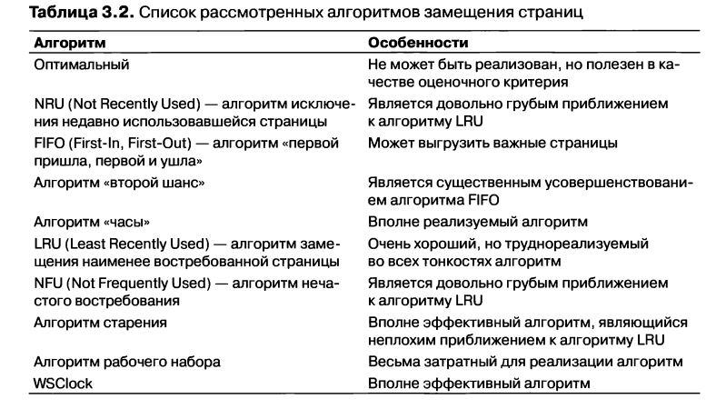
Заключение
В заключении дадим краткую сравнительную характеристику алгоритмов замещения страниц.

